Slide 1
Faculté des Sciences de la Nature et de la Vie
Département de Microbiologie et de Biochimie
Cours
Matière: Communication
La communication orale et écrite
Master I Biochimie Appliquée
Master I Microbiologie Appliquée
2020/2021

Slide 2
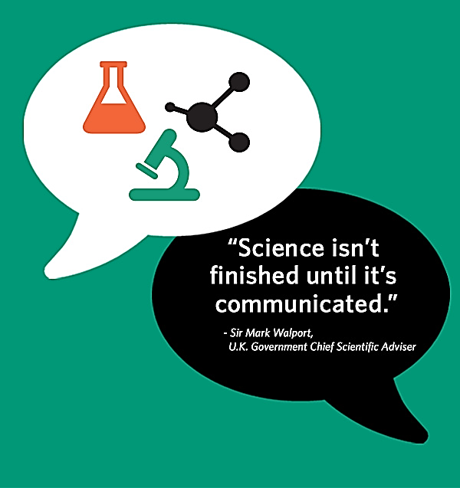
Pourquoi la communication scientifique?
La science est le résultat de la recherche des scientifique. Cette science progresse avec le temps et avec les travaux des scientifiques et chercheurs.
Le rôle d’un scientifique/chercheur ne s’arrête pas à la réalisation de la recherche, il doit la communiquer aux autres
Sans communication la recherche n’avance pas, c’est pourquoi la communication aboutissant à la diffusion de la connaissance est obligatoire

Slide 3
Communication pour scientifique
Avoir les compétences pour communiquer ses idées, ses résultats de recherche…etc. est important pour un scientifique
Type d’audience:
Scientifiques (spécialistes ou pas)
Non-scientifiques
Les compétences de communication requises pour un scientifiques :
Il faut qu’il soit capable de communique par écrit (communication écrite)
Et de faire une présentation qui implique une communication orale et visuelle

Slide 4
Types de communication scientifique
Communication écrite
Les mémoires/thèses
Les articles scientifiques (publiés dans les journaux scientifiques)
Les rapports de laboratoire
Les livres
Communication orale
Présentation d’un travail lors d’une réunion de laboratoire
Soutenance de mémoire/thèse
Présentation orale dans un congrès
Communication visuelle
Le poster scientifique

Slide 5
La communication écrite

Slide 6
L’e-mail professionnel

Slide 7
Le mail est le premier média pour la communication professionnelle
Le formalisme est nécessaire dans un mail à caractère professionnel
L’e-mail professionnel

Slide 8
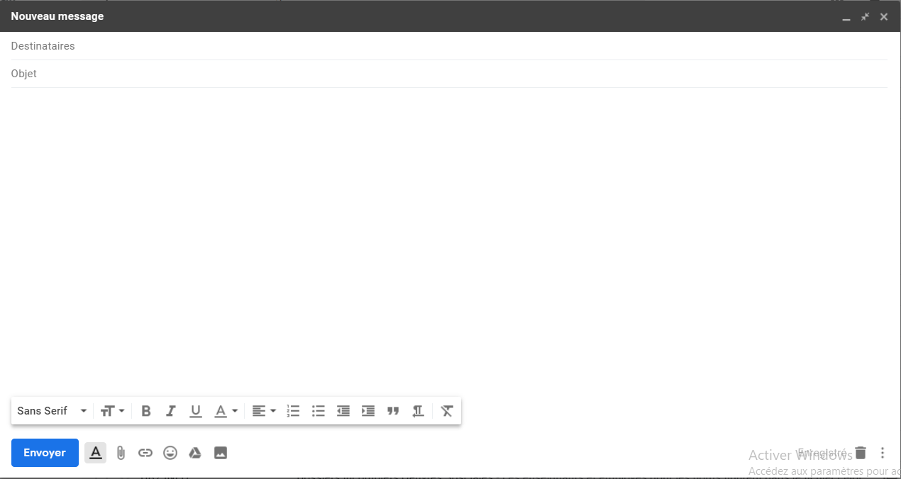
Adresse e-mail du destinataire
L’objet du mail
Le contenu du message

Slide 9
L’e-mail professionnel
L’objet
Court
Précis
Clair
Sans articles
Comporte 5 éléments :
L’objet
La formule d’appel
Le message
La formule de politesse
La signature
L’objet

Slide 10
2. La formule d’appel
Permet d’identifier le destinataire:
Si vous connaissez le nom de famille:
Monsieur X,
Madame X,
Si vous ne connaissez pas le nom:
Chère Madame,
Cher Monsieur,
Si vous ne savez pas si c’est une femme ou un homme:
Madame, Monsieur,
Si la personne a un grade professionnel, il faut le mentionner
Docteur X, (si nom inconnu: Cher Docteur,)
Professeur X, (si nom inconnu: Cher Professeur,)
L’e-mail professionnel
Comporte 5 éléments :
L’objet
La formule d’appel
Le message
La formule de politesse
La signature

Slide 11
3. Le message
Ecrivez des paragraphes courts et cohérents
5 paragraphes au maximum
Identifiez-vous (si c’est la première fois que vous contactez cette personne)
Pensez à mettre une idée par paragraphe
Utilisez les connecteurs
En effet/ C’est pourquoi/ par conséquent
Utilisez le vouvoiement
Pensez à remercier le destinataire à la fin de votre message
L’e-mail professionnel
Comporte 5 éléments :
L’objet
La formule d’appel
Le message
La formule de politesse
La signature

Slide 12
4. La formule de politesse
S’il s’agit d’une personne que vous connaissez (familière):
Bien à vous
Cordialement
S’il s’agit d’une personne que vous ne connaissez pas ou de votre supérieur:
Sincères salutations
Respectueusement
L’e-mail professionnel
Comporte 5 éléments :
L’objet
La formule d’appel
Le message
La formule de politesse
La signature

Slide 13
5. La signature
Signer l’e-mail avec :
Votre nom complet
Vos informations de contact
N° de téléphone
Adresse e-mail
Adresse professionnelle
L’e-mail professionnel
Comporte 5 éléments :
L’objet
La formule d’appel
Le message
La formule de politesse
La signature

Slide 14
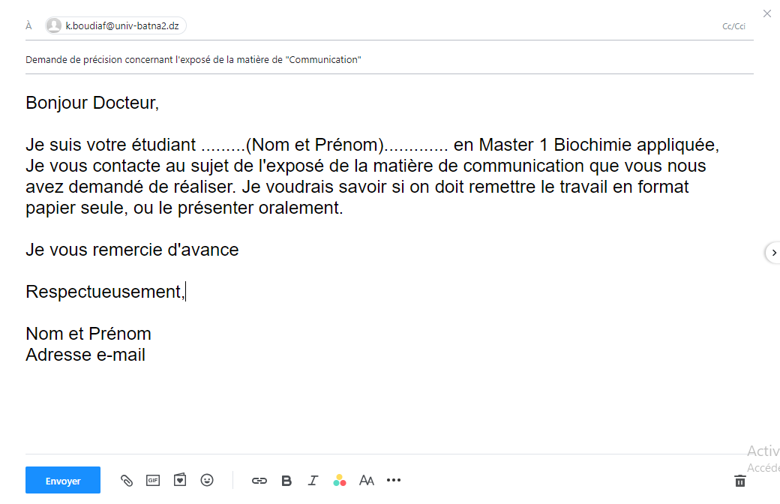

Slide 15
Choses à éviter en rédigeant un e-mail professionnel:
Éviter le langage des texto (langage sms)
Éviter les fautes d’orthographe
Il faut relire le mail avant de l’envoyer
Éviter d’utiliser un langage très familier (tutoiement par exemple)
Si vous avez un fichier à envoyer, n’oubliez pas d’attacher la pièce jointe
L’e-mail professionnel
Comporte 5 éléments :
L’objet
La formule d’appel
Le message
La formule de politesse
La signature

Slide 16
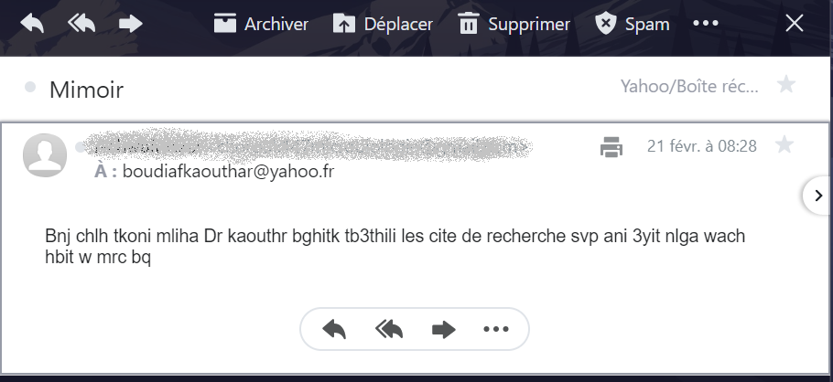
Exemple d’un e-mail très très mauvais

Slide 17
La communication scientifique écrite

Slide 18
Le langage scientifique
Le langage scientifique est utilisé pour les discussions spécialisées ainsi que pour les publications scientifiques.
Autrefois, il existait des langues scientifiques unitaires:
Le Latin (pendant des siècles; de la fin de la période médiévale jusqu’au 17ème siècle)
L’Allemand (langue dominante jusqu’au début du 20ème siècle)
Allemand + Anglais + Français (Au milieu du 20ème siècle)
L’Anglais (actuellement, la langue scientifique la plus importante)

Slide 19
Le Style scientifique
Le style scientifique est une manière d'écrire dont la forme et les règles sont propres à la science et à la rédaction de document scientifique
But: Informer et présenter au lecteur une solution à un problème scientifique
Caractéristiques du style scientifique :
Simplicité ( sans effet de style)
Précision et cohérence du propos (absence de métaphores, de synonymes multiples pour le même mot)
Phrases courtes
Vocabulaire à usage fréquent
Objectivité
Temps de conjugaison: Présent simple/forme active

Slide 20
Quelques règles de l’écriture scientifique
Citez vos sources d’information, dans le texte et à la fin du document.
Ecriture des nombres: [de 1 à 9 → en lettres] ; [Nobmres > 9 → en chiffres].
Ne pas commencer une phrase par un nombre en chiffres.
Utilisez la forme impersonnelle (éviter «je» et «nous»)
Evitez les commentaires personnels (je pense que, selon moi….)
Utiliser « et » au lieu de « & »
Utiliser les marqueurs de relation et de transition entre les phrases/paragraphes (Ex. En premier lieu, Par ailleurs, Ainsi, Cependant, En effet, Toutefois, En revanche…etc.)

Slide 21
Quelques exemples
À éviter | Remplacer par …..
Dans ce texte, nous verrons deux formes de .. | Il existe deux formes de …
Smith fait une hypothèse | Smith Propose une hypothèse
Elle augmente son risque de gagner | Elle augmente sa chance de gagner
Elle augmente ses chances de perdre | Elle augmente ses risques de perdre
Dans cette problématique, nous présenteront les multiples facteurs qui déterminent le phénomène X, facteurs qui nous permettront de mieux comprendre ce phénomène à la fois fascinant et complexe. | Le phénomène X est influencé par de nombreux facteurs.

Slide 22
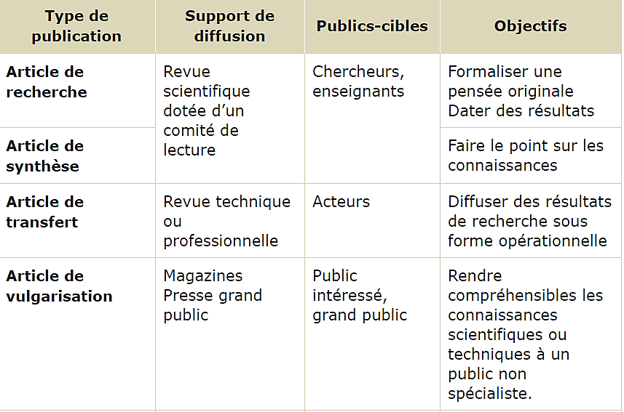
Types de Publications scientifiques
Article
original
Article
revue

Slide 23
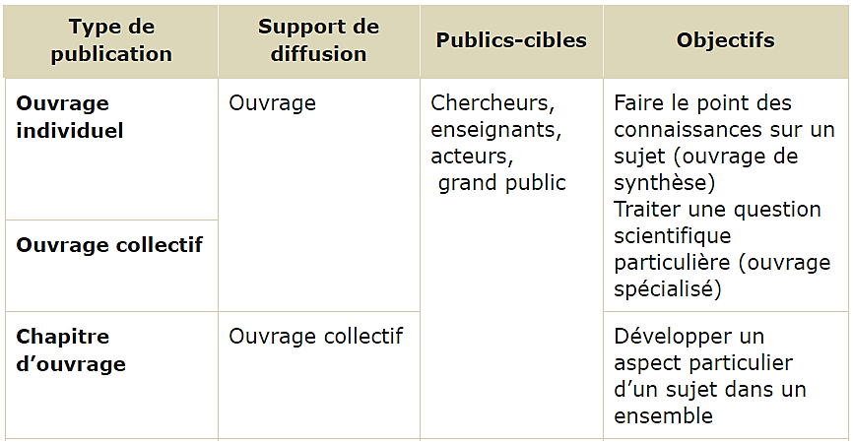
Types de Publications scientifiques

Slide 24
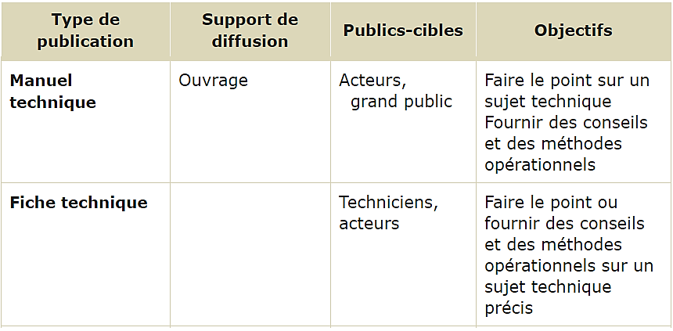
Types de Publications scientifiques

Slide 25
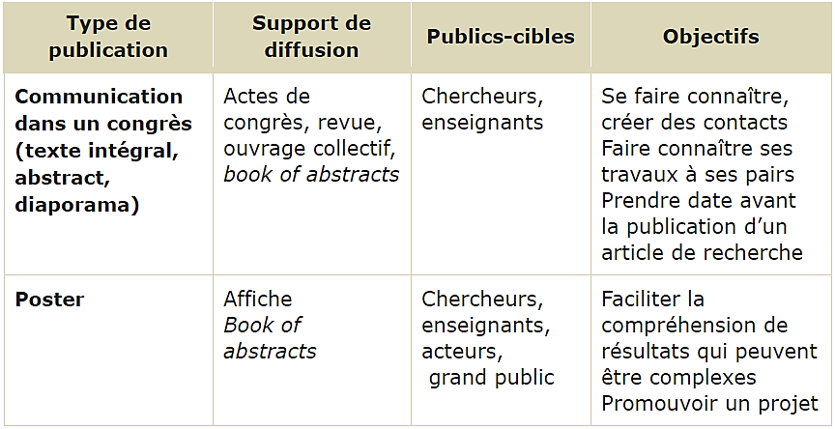
Types de Publications scientifiques

Slide 26
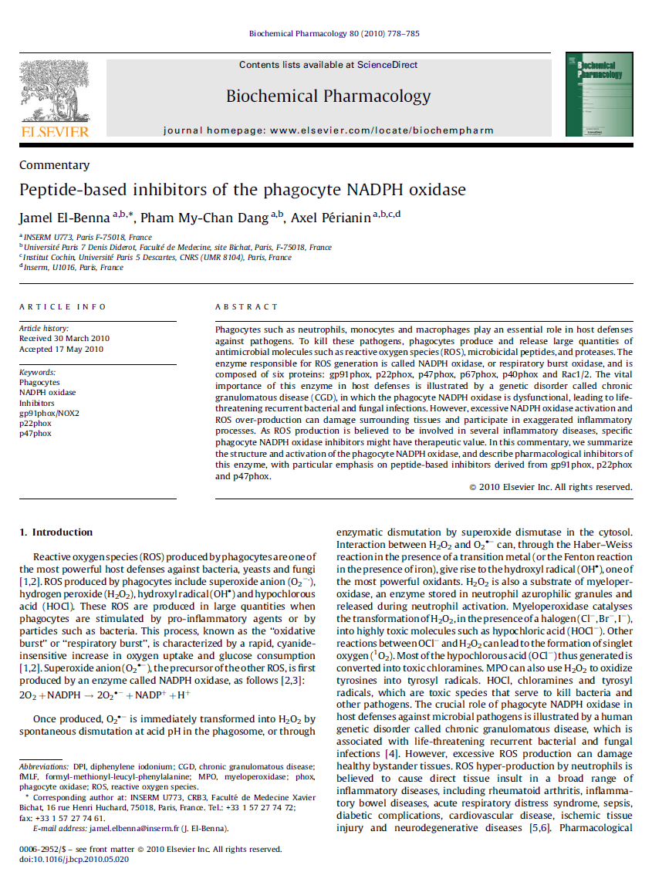
Squelette d’un article scientifique

Slide 27
Structure d’un document scientifiques
Un document scientifique doit avoir une structure logique bien définie et bien claire
Les articles scientifiques sont souvent organisés suivant le schéma IMRAD:
Le format IMRAD: (ou IMRED)
INTRODUCTION
MATERIEL ET METHODES
RESULTATS
DISCUSSION

Slide 28
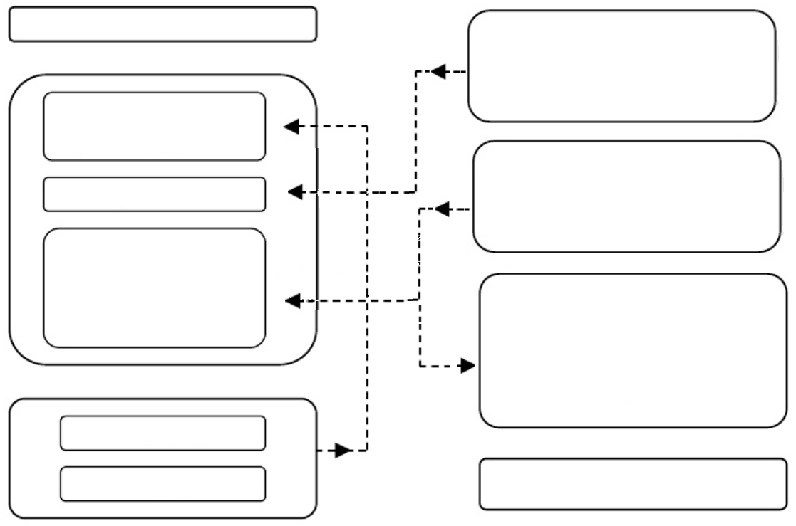
Titre
Matériel et Méthodes
Arrière plan, enjeu, problème, hypothèse
Résultats et Discussion
Expérimental
Résumé
Résultats majeurs, signification, nouveauté, conséquences
Conclusion
Résultats majeurs, Signification, Nouveauté, Conséquences, perspectives
Arrière plan, enjeu
Introduction
Références
problème, hypothèse

Slide 29
Processus de la publication d’une recherche dans une revue scientifique

Slide 30
Sélection par le comité éditorial
Evaluation approfondie par le comité de lecture
La recherche
La rédaction
Envoie de l’article
Corrections majeures ou mineures par les auteurs
Impression de la version papier
Publication de l’article en ligne
Correction des épreuves par les auteurs
Production des épreuves (proof) par la revue
Acceptation finale de l’article par l’éditeur

Slide 31
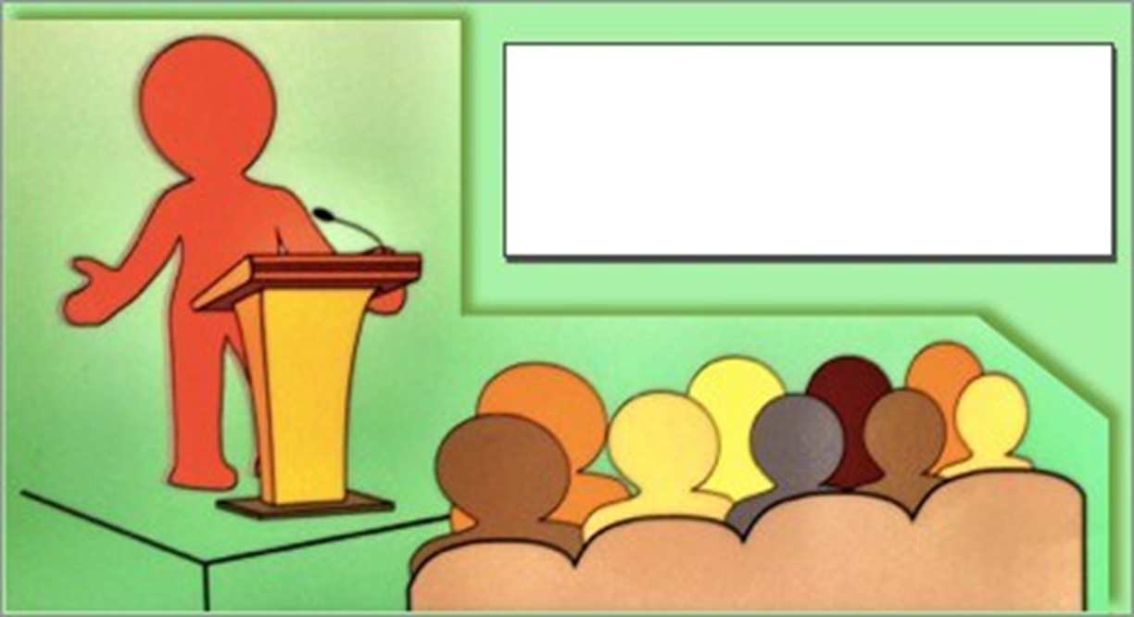
La communication orale

Slide 32
Situations de la communication orale Face à Face
Entre deux personnes
Dans un groupe
Communication multidirectionnelle
Communication unidirectionnelle
Exposé,
Soutenance
Conférence
Entretien
Réunion

Slide 33
La communication scientifique orale
Cette communication s’établie généralement entre les scientifiques ayant des intérêts communs, ou appartenant à la même discipline.

Slide 34
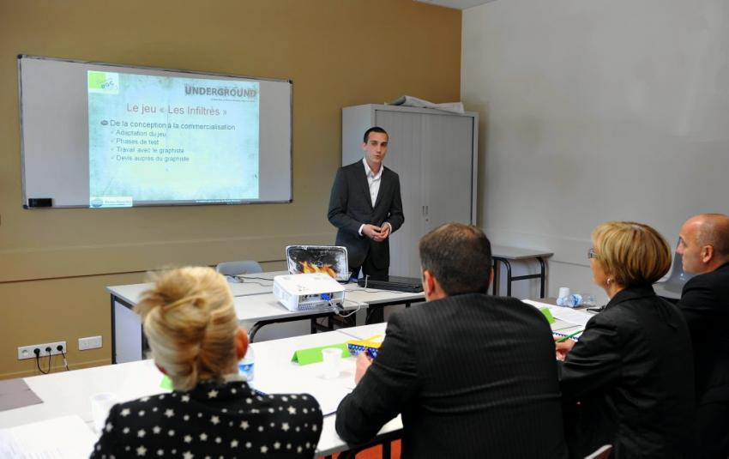
1. La soutenance
Un étudiant (en Master/Doctorat) doit présenter son travail de fin de cycle (mémoire/thèse) oralement devant un jury afin d’avoir son diplôme

Slide 35
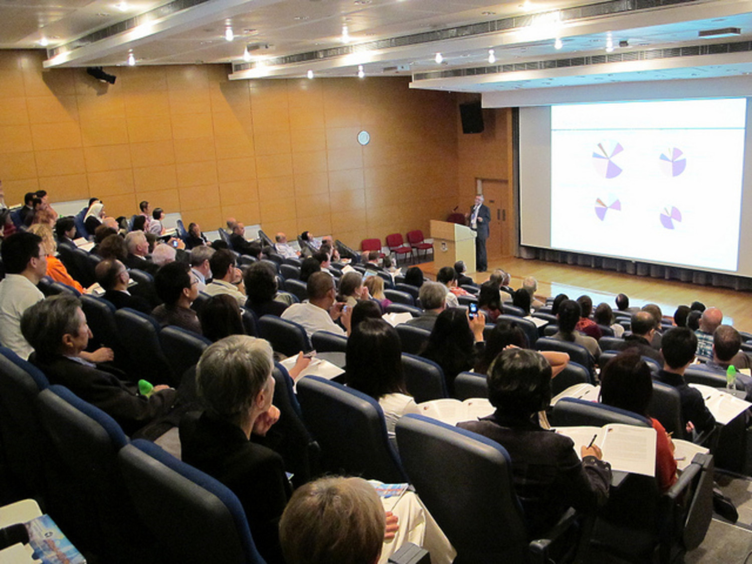
2. La Les conférences
Il s’agit de Congrès, séminaires, symposiums, colloques, Nationaux ou Internationaux, dans lesquels les chercheurs se réunissent pour présenter leur travaux et aussi pour profiter des opportunités que ces rencontres offrent pour la réalisation de nouvelles recherches
Présentation orale →

Slide 36
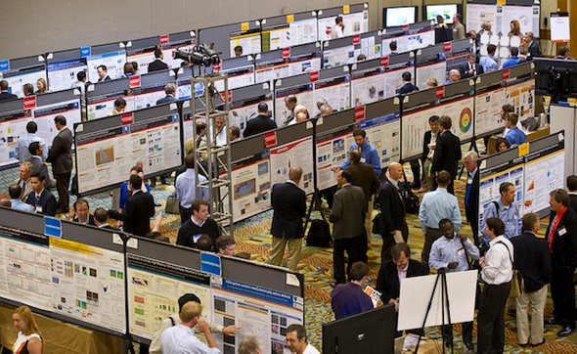
2. La Les conférences
Il s’agit de Congrès, séminaires, symposiums, colloques, Nationaux ou Internationaux, dans lesquels les chercheurs se réunissent pour présenter leur travaux et aussi pour profiter des opportunités que ces rencontres offrent pour la réalisation de nouvelles recherches
Présentation affichée (poster) →

Slide 37
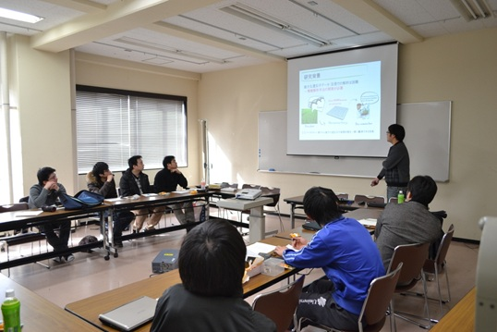
3. Les réunions
S’établissent entre les scientifiques/chercheurs du même laboratoire ou du même groupe de recherche, ou entre les groupes de recherche ayant des intérêts communs

Slide 38
Techniques de communication orale

Slide 39
Verbale
=> Ce que vous dites
=>
Mots
Communication orale
Non-verbale
=> La Manière dont vous le dites
- Langage corporel
- Ton et nuances orales
=>
Mots
Mots
Langage corporel
Ton et nuances orales
Non verbale

Slide 40
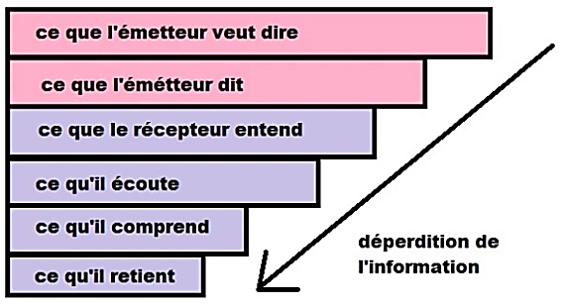
II y a TOUJOURS une déperdition de l’information entre l’émission et la réception du message.

Slide 41
Réussir une présentation orale => Transmettre efficacement le message à l’auditoire
1
Le speech
Il faut avoir un message précis et très clair
IL faut maîtriser la manière de le transmettre (langage non verbal)
Utiliser un support visuel
2
La personne qui présente (Speaker)
3
Le support visuel

Slide 42
❶Le Speech

Slide 43
Le speech:
Il faut avoir un travail intéressant à transmettre
Il faut choisir le message qu’on veut faire passer
Le message doit être:
Très clair
Simple
Concis (pas trop long)
(éviter les présentation longues car il ne faut pas donner un exposé détaillé de la recherche)

Slide 44
Le speech:
Il faut bien préparer le speech (pas de place à l’improvisation!)
il faut préparer une présentation structurée (Suivre le plan IMRAD)
Utiliser une langue correcte
Il faut absolument éviter de faire des erreurs scientifiques (informations fausses…etc.)
Il faut respecter le temps imparti (adapter le speech au temps)

Slide 45
❷La Personne qui présente (Speaker)

Slide 46
Le speaker
Apprendre à maîtriser:
Le corps
La voix
Posture
Gestes
Regard
Visage
Volume
Articulation
Intonation
Débit & silence

Slide 47
Le speaker
Le corps
Posture
Rester debout, on gardant une posture détendue. On ne fait pas un exposé assis.
Bouger un peu, sans exagérer. Ne pas rester immobile ou assis sur le rebord de la table.
Éviter de marcher sans arrêt : c'est énervant pour l'auditoire avec lequel le contact visuel est perdu.
S’habiller proprement, de façon à se sentir à l'aise dans ses vêtements. On opte de préférence pour une tenue classique pour ne pas attirer l’attention sur sa personne plutôt que sur le message de son exposé.

Slide 48
Le speaker
Le corps
2. Gestes
Parler avec son corps (sans exagérer) et non seulement avec sa voix.
Eviter les gestes inutiles/mouvements répétitifs : se gratter la tête, se passer la main dans les cheveux, jouer avec ses lunettes, se frotter le nez ou les mains, faire craquer ses jointures, jouer avec sa monnaie ou ses clés dans ses poches, faire du bruit avec un stylo ou un marqueur, regarder sa montre, etc.
Garder les mains devant soi et éviter de les fourrer dans les poches.
Eviter aussi les mains croisés dans le dos ou devant soi, et les bras croisés.

Slide 49
Le speaker
Le corps
3. Regard
Garder un contact visuel avec l’audience
Eviter de lire directement de la diapo/ordinateur sinon les auditeurs vont s’ennuyer et se désintéresser de votre discours
Pointeurs : Pour capter l'attention de l'auditoire, utilise (sans en abuser) une baguette, un crayon ou un pointeur au laser pour montrer un élément au tableau ou sur l'écran de projection.

Slide 51
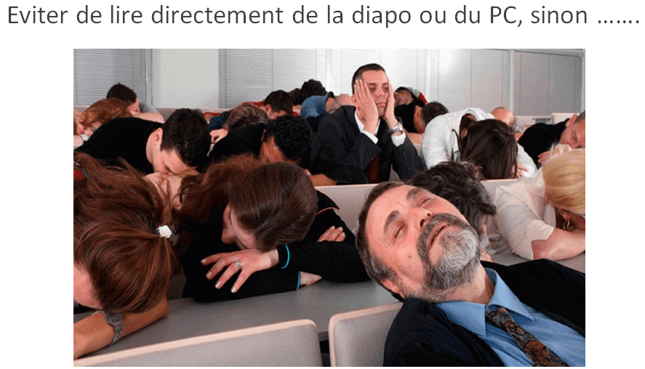

Slide 53
Le speaker
Le corps
4. Visage
Soyez décontractés et confiants
Ayez un visage serein et expressif
Démontrez de l’enthousiasme et de l’engagement, dans le cas contraire, vous perdrez l’intérêt des auditeurs

Slide 54
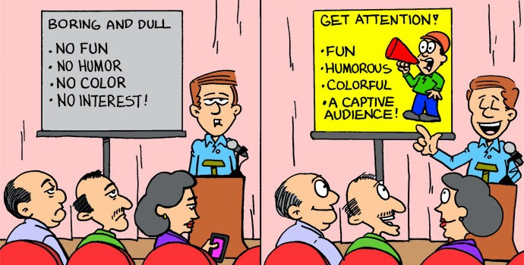

Slide 55
Le speaker
La Voix
Volume
Parler assez fort s’il n’y a pas de microphone pour être audible.
Monter la voix pour exprimer sa conviction, son enthousiasme, les éléments importants à retenir.

Slide 56
Le speaker
La Voix
2. Articulation
Parler lentement et calmement
Parler distinctement en tâchant à bien articuler les mots

Slide 57
Le speaker
La Voix
3. Intonation
Le Ton évalue le degré d'attention de l’auditoire : le public décroche lorsque le ton est monocorde.
Varier le ton on démontrant de l’enthousiasme et de l’engagement

Slide 58
Le speaker
La Voix
4. Débit & silence
Rythme : Ne parle ni trop vite ni trop lentement. Le trac force généralement à parler plus vite.
Pauses : Prendre son temps de respirer avant de prendre la parole et entre les phrases.
Éviter les "euh" pour combler les silences.
Évitez les tics de langage (Euh, genre, ok, donc, etc.).

Slide 59
Le speaker : pratique et manières
Préparer le speech et les diapos correspondantes
Répétez plusieurs fois le speech, d’abord tout seul, puis au moins une fois devant des personnes critiques
Il faut respecter le temps imparti
La préparation oratoire (chronométrer pour ne pas dépasser le temps imparti, régler débit et rythme, intonation, volume, …etc. tout en surveillant son attitude et gestes

Slide 60
❸Le Support visuel

Slide 61
Astuces pour préparer et donner une présentation scientifique efficace en utilisant PowerPoint
Style et taille de la police
Choix de couleurs du texte et de l’arrière plan
Blocs de texte courts et simples
Utiliser les animations avec modération
Figures simples, claires et bien légendées
Un nombre raisonnable de diapos (pas trop!)

Slide 62
Le support visuel
Préparer le support visuel et synchroniser avec le speech.
Chronométrer pour bien maitriser le temps.
Essayer le matériel de la salle au préalable si possible

Slide 63
Dernier conseil
Il faut avoir un travail intéressant à transmettre
Il faut choisir le message qu’on veut faire passer (message clair)
Il faut bien préparer la communication, notamment produire des supports audiovisuels adéquats, pour garantir que le message soit perçu par l’auditoire
Il faut apprendre à maîtriser les conditions matérielles et émotionnelles des présentations => devenir des communicateurs efficaces quelle que soit la situation

Slide 64
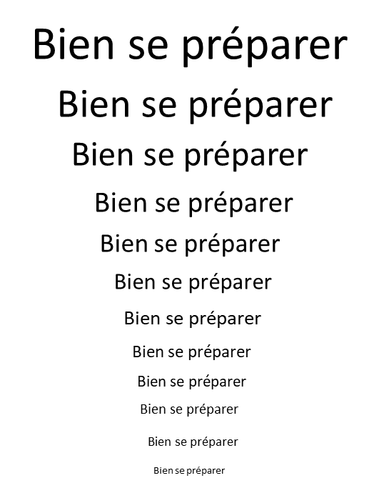
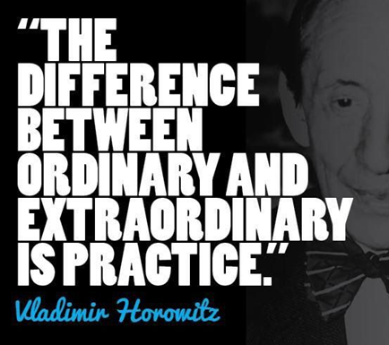
Le tout dernier conseil
Trac
Confiance + maîtrise
Meilleure garantie pour être à l’aise et donner satisfaction aux auditeurs

